Slide 1
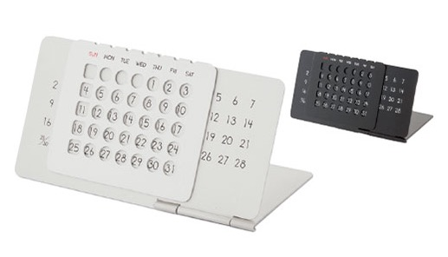
【提案書】
アルミ万年カレンダー
特徴
見た目もすっきりしていてオシャレな、コンパクトに折りたたむことが出来るアルミ素材の万年カレンダーです。カラーバリーションはブラックとシルバーに2色展開。オリジナル名入れも可能です。
納期
納期スペース
仕様
素 材：アルミ 他
サイズ：110×60×58mm（包装形態：OPP袋､紙箱）
付属品：取説付(紙箱面)
備 考：シルバー・ブラック
お見積
お見積りスペース

